Slide 1



III. TARIX FanIni o‘qitishda zamonaviy yondashuvlar.
3.1. “Tarix fanining DTS va yangi avlod darsliklarining tahlili” moduli
3.1.2-Mavzu:Tarix fani bo‘yicha maktab bitiruvchilarga qo‘yilgan talablar

Slide 2
Tarixiy voqelikni tushunish va uni mantiqiy izchillikda tushuntira olish kompetensiyasi
1.
Tarixiga doir voqea-hodisani, davlatlarni xaritadan ko‘rsatib bera oladi;
2.
tarixga oid muhim fakt, voqea va jarayonlar haqida ma’lumot bera oladi;
3.
o‘z fikr va qarashlarini bayon etishda tarixiy bilimlaridan foydalana oladi;
4.
tarixiy jarayonlarni ko‘rgazmali tushuntira oladi;
5.
tarixiy-geografik makon haqida ma’lumot bera oladi.

Slide 3






ish o‘rinlarini yaratishga intiladi, mehnat jamoasi va mutaxassislar bilan samarali hamkorlik qila oladi;
ijtimoiy sharoitlarga moslasha oladi;
o‘z-o‘zini rivojlantiradi, bilimini muntazam ravishda oshirib borishni tizimlashtira oladi;
burch, majburiyat va huquqlarini biladi, ularga rioya qiladi;
faol fuqarolik pozitsiyasini namoyon qiladi;
ijtimoiy hayotga tayyorligini namoyon qila oladi;
hissiyotlarini boshqara oladi, nizoli vaziyatlarda o‘zini-o‘zi idora qila oladi;
muammolarni tinch yo‘l bilan hal etishga harakat qiladi;
mustaqil tafakkurga ega bo‘ladi, o‘z xatti-harakatlarini tanqidiy baholay oladi;
ma’naviy-axloqiy fazilatlarga ega bo‘ladi va targ‘ib qila oladi.

Slide 4


MAKTAB QANDAY “MAHSULOT” YETISHTIRIB CHIQARADI?
SIZ UNING QANDAY BOʻLISHINI ISTAYSIZ?
?

Slide 5
MAKTAB BITIRUVCHILARINING EGA BO‘LISHI KO‘ZDA TUTILGAN KO‘NIKMALAR
Muammoni tushunadi, tahlil qila oladi
O‘z xatti-harakatlarini
baholay oladi
Fikrini erkin bayon qila oladi.
O‘z fikrini misollar bilan to‘ldirib bayon etadi
Hamkorlik qila oladi

Slide 6
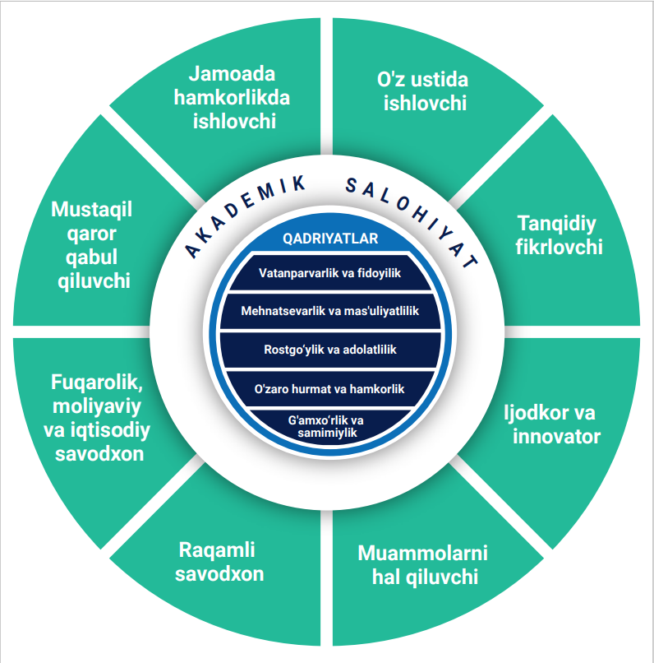
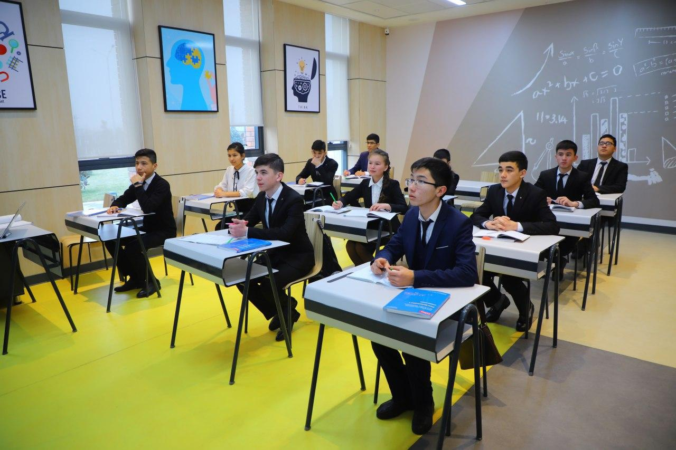
BITIRUVCHI PORTRETI

Slide 7



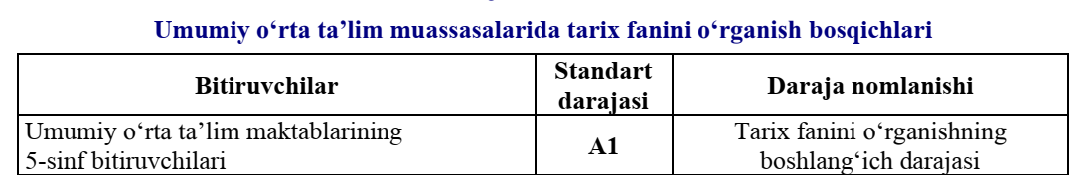
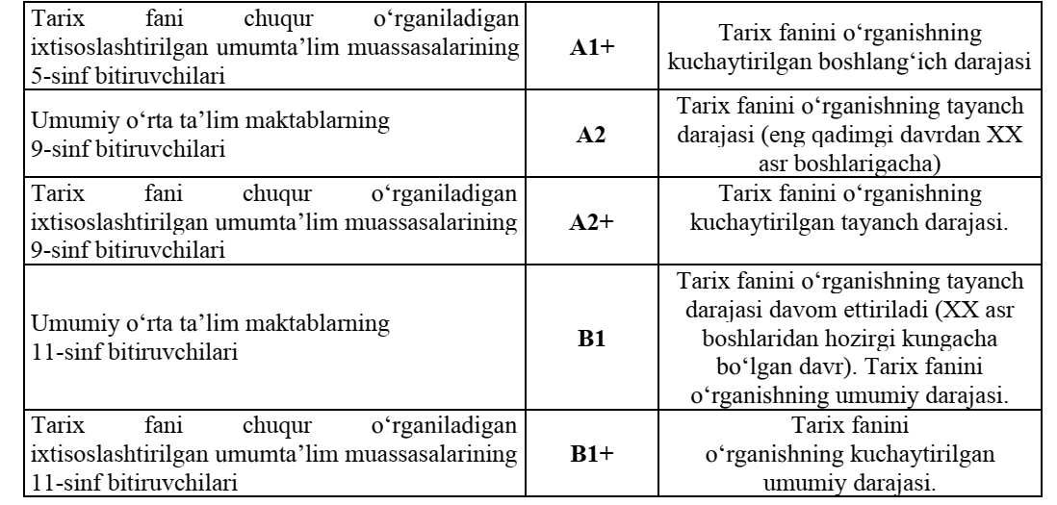

Slide 8
E‘TIBORINGIZ UCHUN RAHMAT!

